Slide 1



Derailed Trade
Nimeton Studios

Slide 2

Índice
Sinopsis
Mecánicas
Dinámicas
Hito 1
Futuros Hitos
UML
Comunicación

Slide 3

Sinopsis
Lo que prometía ser un tranquilo viaje en tren, acabó convertido en una investigación policial a contrarreloj.
Jugando como el detective Case, deberás resolver el misterio detrás del asesinato de uno de los pasajeros.

Slide 4



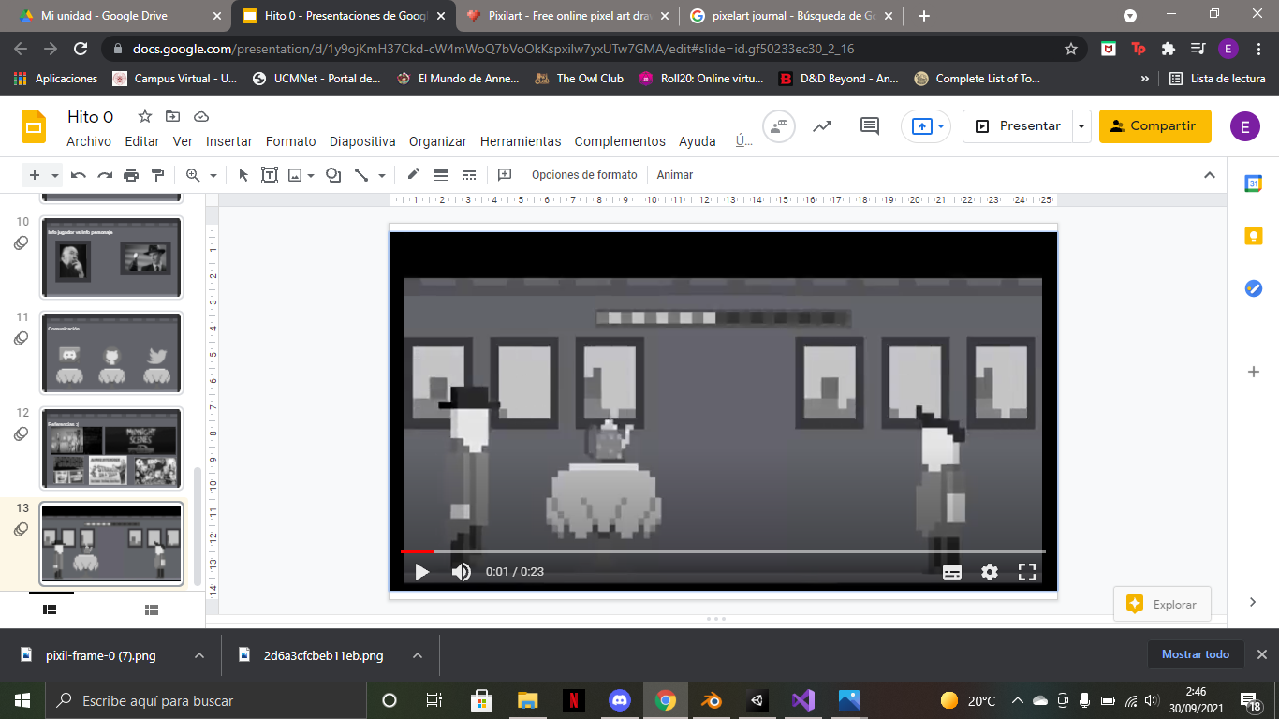
Mecánicas
Movimiento
Opciones de diálogo
Índice de sospecha

Slide 5

Dinámicas
Encuentra al asesino antes de llegar a la estación

Slide 6



Este Hito...
Atención a las herramientas de gestión
Buena comunicación
Falta de consistencia en las reuniones
Mala estimación de las historias y reparto de trabajo
Reuniones extensas pero poco exhaustivas
¿Qué fue BIEN?
¿Qué fue MAL?

Slide 7




En futuros hitos...
Hito 3
Implementación de arte y sonido
Hito 2
Implementación de mecánicas
Pruebas QA
Creación de UI básica
Creación de menús de juego

Slide 8
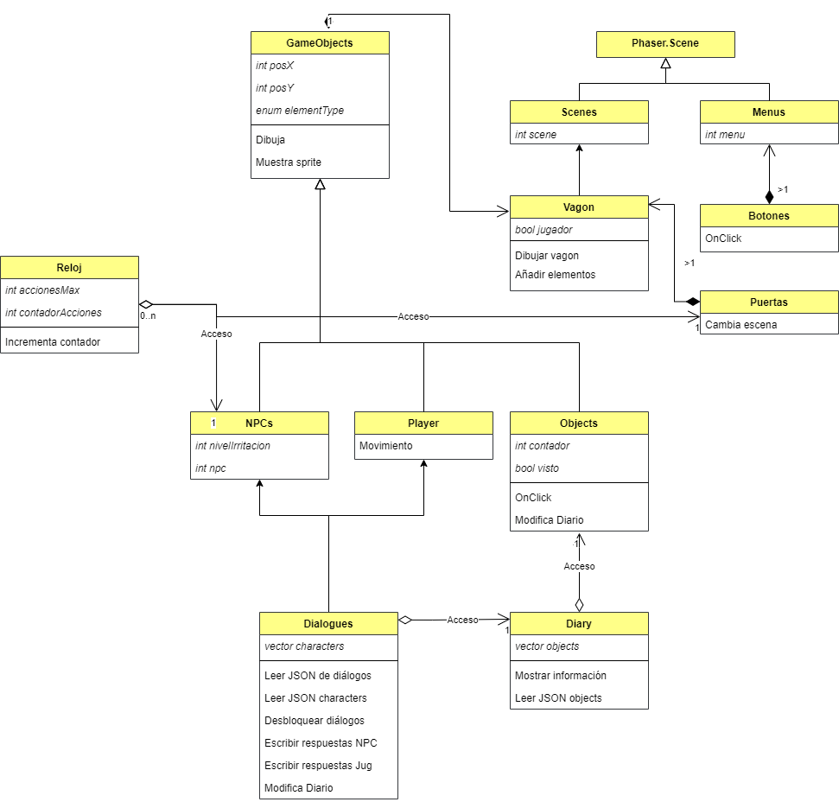

UML

Slide 9



Comunicación
https://evsanz.github.io/Proyecto-PVLI/
@NinmetonStudios
@NimetonStudios

